Slide 1
关于本科教学审核评估的认识与实践
杨光明

Slide 2
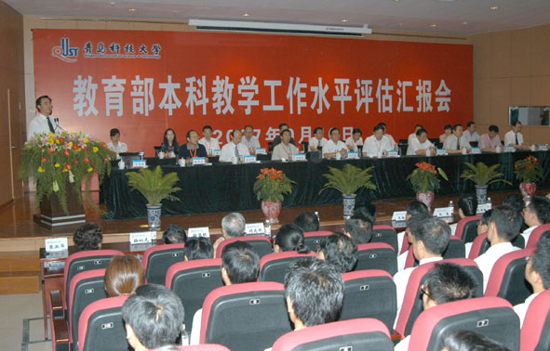
2003--2008年，本科教学工作水平评估。
7项一级指标和特色，19项二级指标。二级指标分为A、B、C、D四级。
补短板，促教学，现问题

Slide 3
补短板，促教学，现问题
全发动，凑指标，编挡案，修表面
形式主义倾向
教育专家呼吁废除高校本科教学评估
2008-02-16 法制周报
学校如临大敌 学生忙于应付
试卷造假教授难以忍受

Slide 4
从国际上看，评估是世界许多国家保障高等教育质量的有效手段。发达国家开展高等教育评估已经有几十年甚至上百年的历史，并且越来越重视评估，把评估看成是加强宏观调控，提高教育质量的重要举措。
第四十四条 高等学校的办学水平、教育质量，接受教育行政部门的监督和由其组织的评估。
第四十四条 高等学校应当建立本学校办学水平、教育质量的评价制度，及时公开相关信息，接受社会监督。
教育行政部门负责组织专家或者委托第三方专业机构对高等学校的办学水平、效益和教育质量进行评估。评估结果应当向社会公开。

Slide 5
2013

Slide 7
2014第一批正式评估
北京林业大学
外交学院
南开大学
华中科技大学
评估前培训
2+4

Slide 8
一、认识
二、准备
三、现场

Slide 9
本科教学工作审核评估
★国家依法对高校进行评估。
★本轮（2014-2018年）为“审核评估”，不同于上一轮的“水平评估”。
★字面表述为“本科教学工作”，
内涵为：本科教育工作。

Slide 10
全面育人工作
课堂教学
校园文化
社会实践
三位一体

Slide 11
指导思想：
一个坚持（坚持以评促建、以评促改、以评促管、评建结合、重在建设）。
两个突出（突出内涵和特色）。
三个强化（强化教学中心地位、质量保障、提高培养质量）。

Slide 12
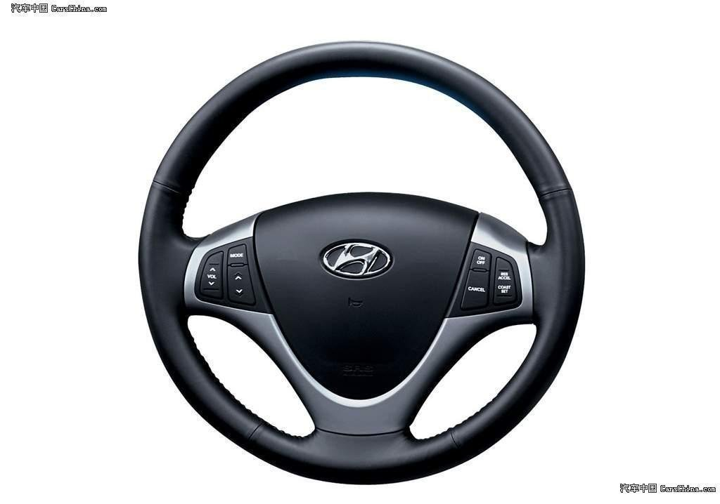
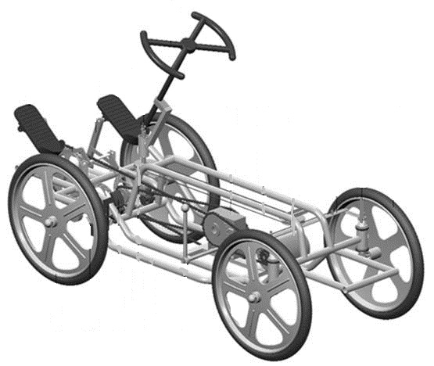
大学的根本任务(使命)是什么？
育人
杨玉良：
别谈太高的道理，回归教育的常识——人才培养。
人民日报 2014-9-3
教学
科研
服务
社会
文化传承与创新
研究所 + 服务公司 + 培训机构
≠大学

Slide 13
评估特点：本轮评估突出“审核”，“审核”的理念是以学校为主体，以学生发展为本；帮学校反思，为学校服务，替国家把关。
表现为“五自、四度、三不”

Slide 14
亚健康
准病态
平常心
正常态

Slide 15
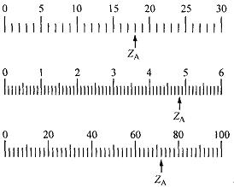
五自：
即学校根据办学定位、培养目标和特点，
自定标尺，
自划刻度，
用自己的标尺测量评价自己，
突出办学的自主和多样性。

Slide 17
四度：审核重点
1、办学定位和人才培养目标与国家和区域经济社会发展需求的适应度，
2、教师和教学资源条件的保障度，
3、教学和质量保障体系运行的有效度，
4、学生和社会用人单位的满意度。
核心是对培养目标与培养效果的实现状况进行评价。

Slide 18
三不：不评分、不排序、不扰民。

Slide 19
“教学大纲”
自己出题、自己答卷、自己评卷、自找问题、自我分析、自谋措施。

Slide 20
亚健康
准病态
平常心
正常态

Slide 21
一、认识
二、准备
三、现场

Slide 22
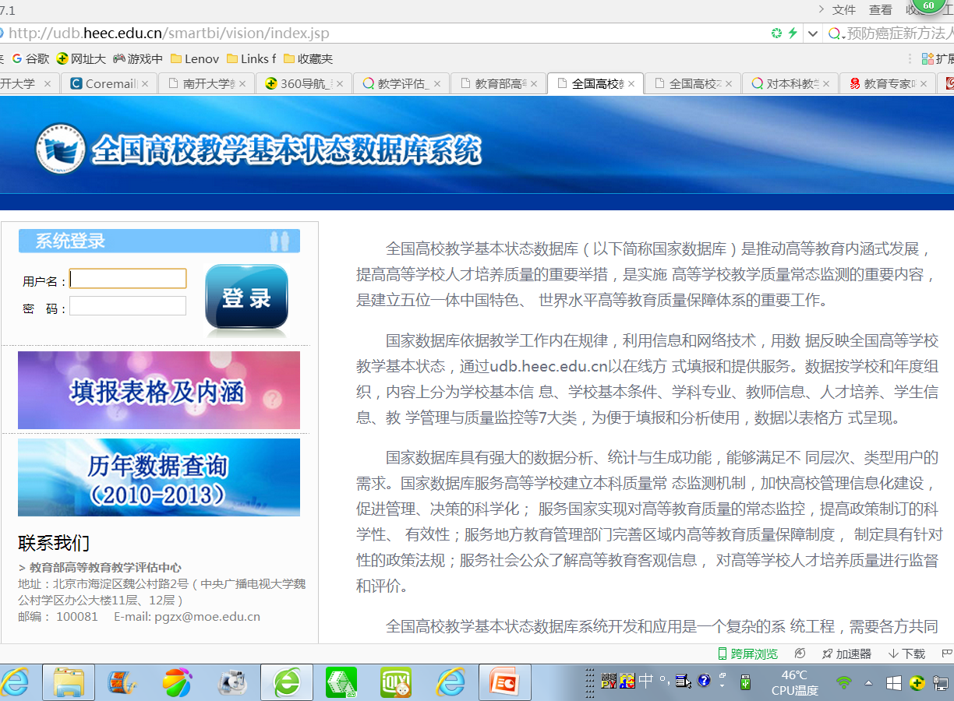
教学基本状态数据库
1. 学校基本信息
表 1-1 学校概况
表 1-2 校区地址
表 1-3 学校相关行政单位
表 1-4 学校教学科研单位
表 1-5 实验室和科研基地
表 1-6 办学指导思想
表 1-7 校友会与社会合作

Slide 23
教学基本状态数据库
2.学校基本条件
表 2-1 占地与建筑面积
表 2-2 教学行政用房面积
表 2-3 教室
表 2-4 运动场、学生活动中心
表 2-5-1图书馆
表 2-5-2图书当年新增情况
表 2-6-1本科实验、实习、实训场所
表 2-6-2校外实习、实训基地
表 2-7 校园网
表 2-8 学生生活用房
表 2-9 固定资产
表 2-10-1教学经费概况
表 2-10-2教育经费收支情况
表 2-11 素质教育基地、职业资质培训等情况

Slide 24
教学基本状态数据库
3.教师信息
表 3-1-1专任教师基本信息
表 3-1-2外聘教师基本信息
表 3-1-3其他师资信息
表 3-2 校领导基本信息
表 3-3 相关管理人员基本信息
表 3-4-1高层次人才
表 3-4-2高层次研究团队
表 3-5-1教师教学发展机构
表 3-5-2教师培训进修、交流情况
表 3-6-1教师所获荣誉概况
表 3-6-2教师科研项目数
表 3-6-3教师最近一届科研成果奖数
表 3-6-4教师发表论文数
表 3-6-5教师出版著作
表 3-6-6教师获准专利数
★
几乎涉及到学校90%的个人信息
★
★
★
★
★

Slide 25
教学基本状态数据库
4.学科专业
表 4-1-1 学科建设
表 4-1-2 博士后流动站
表 4-1-3 博士点、硕士点
表 4-1-4 重点学科
表 4-2-1 大类培养基本情况表
表 4-2-2 专业基本情况
表 4-2-3 优势专业情况

Slide 26
教学基本状态数据库
★
5.人才培养
表 5-1-1 开课情况
表 5-1-2 专业教学实施情况表
表 5-1-3 课堂教学质量评估统计表
表 5-2 课程建设情况
表 5-3-1 人才培养模式创新实验项目
表 5-3-2 实验教学示范中心
表 5-3-3 分专业（大类）实验情况
表 5-3-4 分专业毕业综合训练情况
表 5-4 课外活动、讲座

Slide 27
教学基本状态数据库
6.学生信息
表 6-1-1学生数量基本情况
表 6-1-2普通本科分专业（大类）学生数
表 6-1-3近一届本科生招生类别情况
表 6-1-4 国外及港澳台学生情况
表 6-1-5近一届本科生录取标准及人数
表 6-1-6各专业（大类）招生报到情况
表 6-1-7本科生奖贷补
表 6-1-8应届本科毕业生就业情况
表 6-1-9应届本科毕业生分专业毕业就业情况
表 6-2-1本科生学习成果
表 6-2-2本科生交流情况
表 6-3 学生社团

Slide 28
教学基本状态数据库
7.教学管理与质量监控
表 7-1教学管理人员培训及成果
表 7-2本科教学信息化
表 7-3-1教育教学研究与改革项目
表 7-3-2教学成果奖
表 7-4教学质量管理与监控
《教学状态数据分析报告》
学校的全部家底

Slide 29
《自评报告》
问题
项目（6个大项）不能少，要素（24个）不能丢，要点(64个)可添加、裁减、替换或综合。111个引导性问题供参考。

Slide 30
《自评报告》
四度：审核重点
1、办学定位和人才培养目标与国家和区域经济社会发展需求的适应度，
2、教师和教学资源条件的保障度，
3、教学和质量保障体系运行的有效度，
4、学生和社会用人单位的满意度。
核心是对培养目标与培养效果的实现状况进行评价。

Slide 31
《自评报告》
以学生发展为中心，以“四度”为主线，做到理念到位，优势找准，事实支撑，问题写透（不少于自评报告的1/3篇幅，问题要直接、具体，分析到位，有措施）。
8万字以内，贵在写实，数据、证据精准，结论自证，自画自像。

Slide 32
亚健康
准病态
平常心
正常态

Slide 33
机构
本科教学工作审核评估工作机构
领导小组
组 长：
副组长：
成 员：
领导小组下设1个办公室、3个工作组和1个校内学院审核评估专家组。

Slide 34
1、办公室（协调教育部评估中心，组织评估培训、学院和学校自评，评估任务分解、草拟方案等）。
牵头单位：教学评价中心（建议尽速组建）
主任：

Slide 35
2、自评报告组（学校《自评报告》、年度《本科教学质量报告》起草和修改）
牵头单位：战略部
组长：副组长：
成员：相关部门各派1人 。

Slide 36
3、支撑材料组（相关支撑材料的收集、整理和编目）
牵头单位：教务处
组长： ；副组长：；
成员：相关部门各派1人。

Slide 37
4、状态数据组（收集、整理和上传学校基本状态数据）
牵头单位：校办
组长：；副组长：；
成员：相关部门各派1人。
5、校内学院审核评估专家组
组 长：

Slide 38
本科教学工作审核评估
自评报告 任务分解表
学校“自评报告”编写总统筹：战略办
项目 | 审核要素 | 部门(牵头/协助) | 项目统筹
1.定位与目标 (主线一) | 1.1办学定位 | 战略办 | 战略办
 | 1.2培养目标 | 战略办/各学院
 | 1.3人才培养中心地位 | 战略办
2.师资队伍 (主线二) | 2.1数量与结构 | 人事处 | 人事处 ？
 | 2.2教育教学水平 | 教师发展中心
 | 2.3教师教学投入 | 人事处
 | 2.4教师发展与服务 | 教师发展中心
3.教学 资源 (主线二) | 3.1教学经费 | 财务处 | 教务处 ？
 | 3.2教学设施 | 实验室设备处/房产处、图书馆、信息办、体育部、各学院
 | 3.3专业设置与培养方案 | 教务处/各学院
 | 3.4课程资源 | 教务处
 | 3.5社会资源 | 发展办/各学院

Slide 39
审核评估工作环节和时间节点
 | 8月 |  | 9月 |  |  |  | 10月 |  |  |  |  | 11月 |  |  |  | 12月
 | 18-22 | 25-29 | 1-5 | 8-12 | 15-19 | 22-26 | 29-3 | 6-10 | 13-17 | 20-24 | 27-31 | 3-7 | 10-14 | 17-21 | 24-28 | 1-5 | 8-12 | 14-19
学校 | 成立班子 | 工作布置 |  |  | 学校审核学院自评
 |  |  |  |  | 在全校范围，以学院、专业为单位开展“四度”大讨论 |  |  |  |  |  |  |  |  | 制定专家进校方案 |  |  |  | 接待
基本状态数据库 |  | 各部门、学院采集数据 |  | 数据录入 | 提交 | 学校复核 | 补充完善 | 终审上报 | 形成数据分析报告
自评报告 质量报告 |  | 各部门、学院整理提交素材 |  |  |  | 一稿 | 征求意见 | 二稿 | 学校审查 | 上级审查 | 修改定稿 | 学校审定 | 正式上报
支撑材料 |  | 各部门、学院整理支撑材料，并提交支撑材料电子目录 |  |  |  |  |  | 抽查材料 |  | 完善校级支撑材料电子目录
学校自评 |  |  |  |  |  |  |  |  |  |  | 邀请校外专家 |  |  | 进校试评 | 整改
教育部专家 |  |  |  |  |  |  |  |  |  |  |  |  |  | 专家审核三个报告 |  |  |  | 进校

Slide 40
一、认识
二、准备
三、现场

Slide 42
1、专家组：11-15人，项目人和秘书
2、专家进校前分别审读2个报告
3、专家审读材料意见表
专家进校前审读材料意见表
总体印象
主要问题
拟考察重点
注：①审读材料为学校《自评报告》、《状态数据分析报告》等材料。②审读意见应具体、有针对性，总字数一般不少于600字，页面不足时可加页。
专家（签字）： 年 月 日

Slide 43
核
自己出题、自己答卷、自己评卷、自找问题、自我分析、自谋措施。

Slide 44
核
五自：
即学校根据办学定位、培养目标和特点，
自定标尺，
自划刻度，
用自己的标尺测量评价自己，
突出办学的自主和多样性。

Slide 45
“四度” 的“符合度”诊断
平常心、正常态

Slide 47
4、专家工作环境：住校内、上网电脑、会议室（约20个位、电脑、打印机、碎纸机等）
5、联络员：引导专家、联络访谈人等。
6、专家用餐：自助

Slide 48
7、专家现场日程
日期 |  | 工作项目 | 负责或参与者 | 内容与要求
报到 | 下午 | 到达评估学校 | 专家组全体成员
 | 晚上 | 专家预备会 | 专家组全体成员
第1天 | 上午 | 考察说明会 1小时 | 专家组、学校领导和相关人员
 |  | 现场考察 | 专家组
 | 下午 | 现场考察 | 专家组
2-3天 | 全天
第4天 | 上午
 | 下午 | 口头反馈会 | 专家组、学校领导及相关人员

Slide 49
8、专家工作方式
（1）各自全面考察、独立判断（无项目分工）
（2）白天：听、看课，访谈，走访，考察
（3）晚上：碰头会，审阅文卷、支撑材料、教学挡案、培养计划、毕业论文、试卷和分析报告，完善考察记录。
制定并提交第二天个人工作计划。

Slide 50
9、专家现场考察主要形式
（1）听课、看课，不少于3门
（2）深度访谈，校领导、部门、教学单位、教师、学生
（3）走访考察，教学单位、职能部门、实习实践基地、用人单位、教学设施条件等。
（4）文卷审阅，支撑材料、教学挡案、培养计划、毕业论文（不少于2个专业）、试卷和分析报告（不少于3门课）。

Slide 51
10、专家口头反馈意见：
组长全面肯定学校优势和成绩，
组员直面问题和建议（约8分钟）

Slide 52
学校配合
专家工作案头材料目录
1、提供网络数据库：培养计划、课程、试卷、论文、各类人员、支撑材料、实践实习基地、用人单位等。

Slide 53
学校配合
2、学校布局图。
3、不问责、施压，不突击补改挡案、不干扰教学秩序、不掩饰问题，不宴请、不陪餐、不汇报、不造势、不超标、不送礼
平常心、正常态；学习心、开放态

Slide 55
评估意见：专家离校后，分别给出个人意见，组长汇总凝练，反馈各专家补充，组长完善，提交。

Slide 56
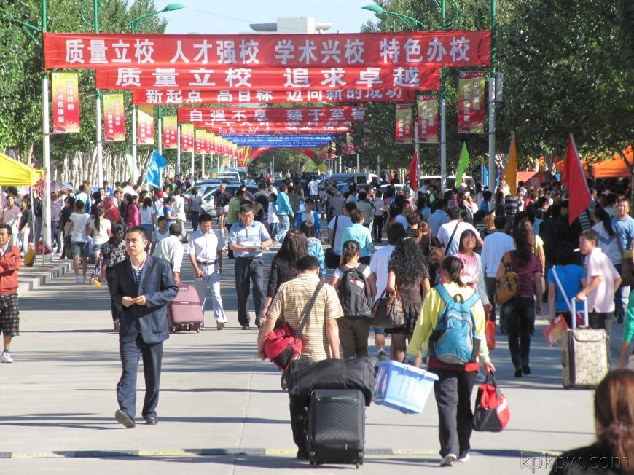
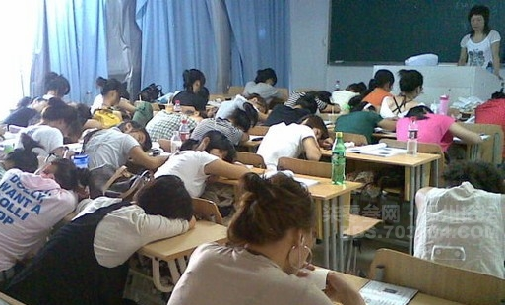
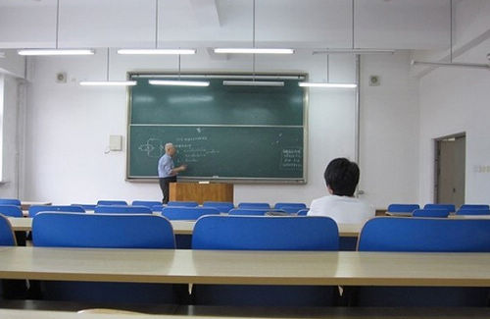
上学热?
上课冷?
上网热?

Slide 57
不挂科就行！！
讲完45分钟就行！！
躲猫猫
水课
打酱油
裸教
裸学
手机控
零食太多，感觉饱胀，无饥饿（渴）感，灌输无效

Slide 58
中国教育报/2013 年/10 月/21 日/第5 版
我国传统的教学方法重演绎、推理，对归纳、分析与渗透综合不够重视，长期以来对“灌输式”、“填鸭式”的教学方法改而甚少，对“启发式”、“讨论式”教学方法推而不广，教学方法是我们提高教育质量的重大问题，甚至是关键所在，所以改革教学方法，创新教育方法对于我国高等教育改革来说，已到了非改不可的时候了。
教育部原副部长 周远清

Slide 59
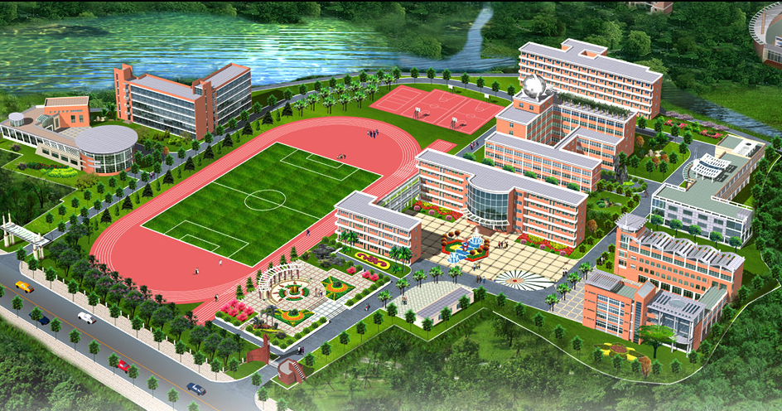
学校？
师-生

Slide 60
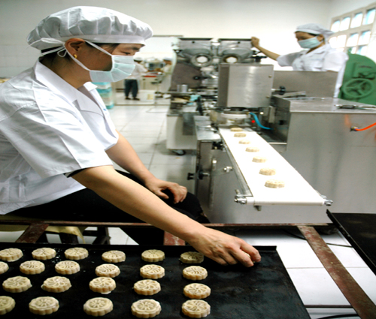
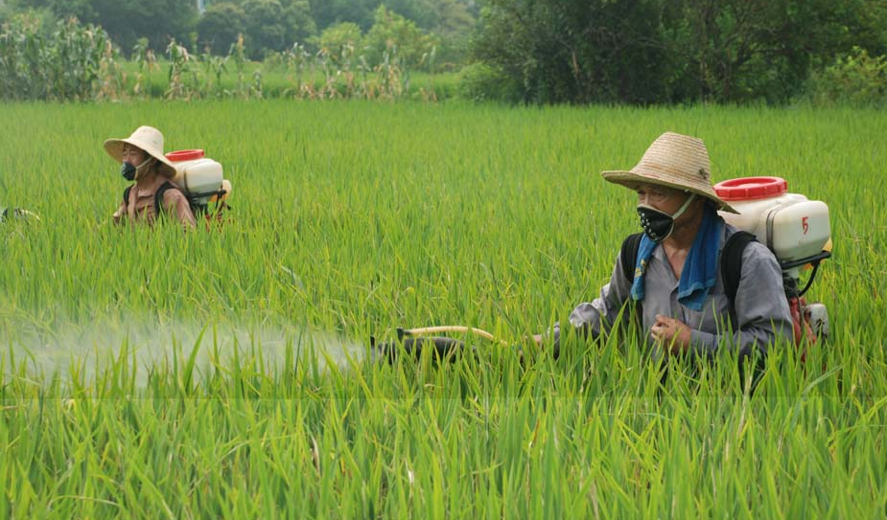
大学？
大学不是工厂，
学生不是被成批量加工制造的产品！
大学应是一片沃土，
提供利于自主生长的环境和条件！

Slide 61
教育？
教育似农业——“培育”学生，
而非工业——“浇铸”和“加工”学生，
“培育”是创造条件使之更好地自主生长；
而“浇铸”是磨具成型，“加工”则是靠外力使之变形。
本科教学陷尴尬：学生正在丧失独立思考能力
秦春华 林莉 《中国大学教学》 2016/2/23
中国式教育：监狱战争、技术赶死与精神绝经
网友评论(33)2015.8.6 第181期 作者：萧轶

Slide 62
教育的三个层次
解决书本以外的
问题、创造新知识
职业领袖
3.0
思考并提出新问题
2.0
打工仔
解决书本问题，会考试
1.1
现有文化、知识和技能的
理解和传承
1.0

Slide 63
南开大学素质教育实施纲要
（2011-2015） 28条
1
发展素质
中心
2
兴趣和能力
基本点
被动→主动
学答→学问
学会→会学
转变
3
http://www.docin.com/p-503025129.html
http://xb.nankai.edu.cn/attach/17597.pdf

Slide 64
南开大学《本科课程导则》
挖掘学生的潜力
诱发学生的兴趣
催化学生的主动
提升学生的势能
提示教师
促使学生
发现知识的问题
学习知识的饥渴
享受知识的快乐
创造知识的欲望

Slide 65
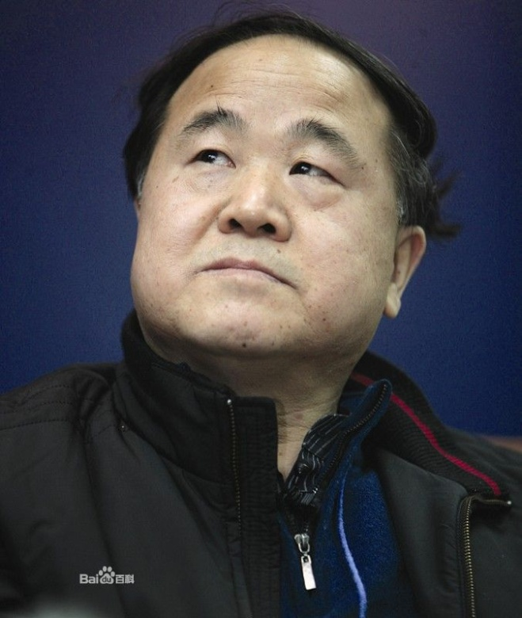
学士?
硕士?
博士?
小学五年级
莫言：满腹经纶是黔驴之技，易于迁延与迟滞。
龚克：将学生看作被动的“受教育者”，对他们进行“灌输”，是我们教育上的扭曲。
是对学生智商的藐视。

Slide 66
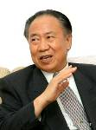
创新是“问”出来的
当前教育最缺“问”
人民日报, 2010.12.24
原国家总督学--柳斌
现在教育模式最大的弊病在于不是学“问”, 而是学“答”; 知识当然重要, 但最重要的还是思考能力, 如果一代人、一个民族的未来缺乏思考能力, 那就只能落后挨打. 创新从提问开始. 把师生从考试的束缚下解放出来！

Slide 67
我们不是输在起跑线上,而是禁锢、伤害甚至因抢跑“牺牲”在起跑线上。
+
+
+
+
大学补课：
重新唤起因体制机制(特别是高考)而几乎被泯灭的学生的学习和生活激情、探索的欲望、想像的空间、兴趣和好奇心。
+
+
+
+
+
+
+
+
+
+
+
+
+
+
+
+
+
+
+
+
+
+
+
+
+
+
中国下一代真的伤不起了！

Slide 68
玩转9个不等式
1.大一≠高四
2.考生≠学生3.上课≠上学4.标答≠正确
5.分数≠水平6.证书≠能力
7.学会≠会学
8.专业≠职业9.毕业≠成功
生活方式
个体态度
学习方法
善思学问
学业内涵
大学目标
终身学习
实践能力
潜能证明

Slide 69
全面发展：
素质教育
课堂教学
校园文化
社会实践
三位一体
5.社团
就业
体健坚持
4.学术交流
3.社会实践
兴趣好玩
思辨创新知识
校园文化
与实践
2.科研创新
1.实验实习
勤奋刻苦
D 专业选修 (20-30)
专业课 (80-90, 60%)
爱国敬业
B 院必修
C专业必修
诚信友善
通识
拓展
4.艺、体与实践
E 校公(任)选课 (~14,10%)
情商
1.科技
2.人文
3.社科
智商
基础
语言(11)
数、理、计(10-25)
A校公共必修课(42-57, 30%)
修养与法律(14)
军、体(7)

Slide 70
爱因斯坦（Albert Einstein）：Education is what remains after one has forgotten what one has learned in school.
教育就是学过的知识完全忘记后，剩下的东西。
美国教育家斯金纳B.F.Skinner：
Education is what you know after what you have learned has been forgotten.

Slide 71
创新
全面发展：
素质教育
课堂教学
校园文化
社会实践
三位一体
5.社团
就业
体健坚持
4.学术交流
3.社会实践
兴趣好玩
思辨创新知识
校园文化
与实践
2.科研创新
1.实验实习
勤奋刻苦
D 专业选修 (20-30)
专业课 (80-90, 60%)
爱国敬业
B 院必修
C专业必修
诚信友善
通识
拓展
4.艺、体与实践
E 校公(任)选课 (~14,10%)
情商
1.科技
2.人文
3.社科
智商
基础
语言(11)
数、理、计(10-25)
A校公共必修课(42-57, 30%)
修养与法律(14)
军、体(7)

Slide 72
教与学的化学变化
创新
能力
成果
转化
专业
实践
主动
通识
吸收

Slide 73
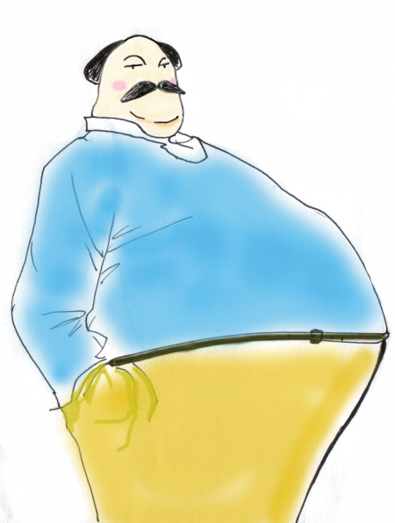
国内高教形势？
经济的供给体系：
1、中低端产品过剩——钢铁、煤炭、水泥、玻璃、石油、石化、铁矿石、有色金属等行业（粮食），产能过剩严重。企业占据着大量人力、资金、土地资源，生产运营成本居高不下，制约了新经济发展的一大包袱。
2、高端产品供给不足。
人才的供给体系：
1、中端人才过剩——大学生就业难，高中生上大学难，科研论文占比过大，产能过剩严重。占据着大量人力、资金、资源，教育成本居高，成为社会发展的一大包袱。
2、高端人才供给不足。

Slide 74
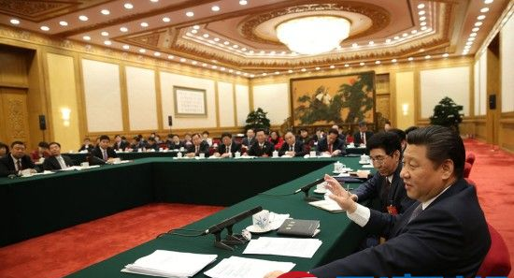
2015年11月10日中央财经领导小组第十一次会议上，习近平总书记提出：“在适度扩大总需求的同时，着力加强供给侧结构性改革，着力提高供给体系质量和效率，增强经济持续增长动力。”

Slide 75
“加减乘除”式的调结构——经济
加：补短板（教育医疗等民生领域）；
减：去产能（钢材、水泥、玻璃、电解铝等行业）；
乘：发挥技术、管理、制度等各领域的创新；
除：去产能的同时，强化环境保护，节约资源。
2016年08月22日第一财经网:“一些地方去产能不积极，要靠中央督查的‘鞭子’去抽它，才能推动。”
“加减乘除”式的调结构——高教
加：补短板（双一流）；
减：去产能（转型）；
乘：教学手段改革与创新；
除：强化素质和价值观教育。

Slide 76
“加减乘除”式的调结构——高教
加：补短板（双一流）；
减：去产能（转型）；
乘：教学手段改革与创新；
除：强化素质和价值观教育。
2015年10月24日，国务院发布《统筹推进世界一流大学和一流学科建设总体方案》(国发[2015]64号)
2016年8月29日《教育部关于深化高校教师考核评价制度改革的指导意见》（教师[2016]7号）

Slide 77
“加减乘除”式的调结构——高教
加：补短板（双一流）；
减：去产能（转型）；
乘：教学手段改革与创新；
除：强化素质和价值观教育。
2014年5月2日，国务院出台《关于加快发展现代职业教育的决定》 (国发[2014]19号) ，提出引导一批普通本科高校向应用技术类型高校转型，重点举办本科职业教育。2015年，政府工作报告中提出“引导部分地方本科高校向应用型转变”。2016年，政府工作报告明确提出“推动具备条件的普通本科高校向应用型转变”。

Slide 78
“加减乘除”式的调结构—高教
加：补短板（双一流）；
减：去产能（转型）；
乘：教学手段改革与创新；
除：强化素质和价值观教育。
《教育部关于中央部门所属高校深化教育教学改革的指导意见教》（高[2016]2号）
教育部关于加强高等学校在线开放课程建设应用与管理的意见
(教高[2015]3号)
《国务院办公厅关于深化高等学校创新创业教育改革的实施意见》（国办发[2015]36号）
坚持育人为本，提高培养质量。把深化高校创新创业教育改革作为推进高等教育综合改革的突破口，面向全体、分类施教、结合专业、强化实践，促进学生全面发展，提升人力资本素质，努力造就大众创业、万众创新的生力军。
广泛开展启发式、讨论式、参与式教学，扩大小班化教学覆盖面，推动教师把国际前沿学术发展、最新研究成果和实践经验融入课堂教学，注重培养学生的批判性和创造性思维，激发创新创业灵感。改革考试考核内容和方式，注重考查学生运用知识分析、解决问题的能力，探索非标准答案考试，破除“高分低能”积弊。

Slide 79
对学生的担心：
1、不明目的
2、不知不足
3、不善提问
4、不会合作
5、不重身心
6、不能守拙
“加减乘除”式的调结构——高教
加：补短板（双一流）；
减：去产能（转型）；
乘：教学手段改革与创新；
除：强化素质和价值观教育。
《国务院办公厅关于全面加强和改进学校美育工作的意见》
（国办发[2015]71号）
科技部 中央宣传部关于印发《中国公民科学素质基准》的通知
（国科发政[2016]112号）
《关于进一步加强和改进新形势下高校宣传思想工作的意见》(中办发 59号)

Slide 80
提升全民教育和健康水平
第五十九章 推进教育现代化
第三节 提升大学创新人才培养能力
推进现代大学制度建设，完善学校内部治理结构。建设一流师资队伍，用新理论、新知识、新技术更新教学内容。完善高等教育质量保障体系。推进高等教育分类管理和高等学校综合改革，优化学科专业布局，改革人才培养机制，实行学术人才和应用人才分类、通识教育和专业教育相结合的培养制度，强化实践教学，着力培养学生创意创新创业能力。深入实施中西部高等教育振兴计划，扩大重点高校对中西部和农村地区招生规模。全面提高高校创新能力，统筹推进世界一流大学和一流学科建设。
十三五规划

Slide 81
大学的理想育人?
在学知识的过程中不断发现自己的不足、经典的局限和现实的问题，围绕为什么？反复思辩；思辩将重新唤醒被休眠的幼年好奇；好奇激发内在动力驱使的（非功利兴趣）好玩；好玩吸引不顾一切的诚心探究；探究创造符合社会价值观的新知识；新知识引领社会进步，是崇高的人生出彩和享受。
有知识的人，感觉无所不知，丰满脂肪型；
有学问的人，感觉学无止境，强健肌肉型。

Slide 82
学会
会学
成绩
思考
学位
学问
能力
考证
合作
大学梦?
读研
守拙
出国
？？？？
术
道

Slide 83
能力
知识
学圣
学弱
学霸
学渣
学酥
学神
分数
专业
实践
通识

Slide 84
教书育人
成为教师的真正梦想

Slide 85
梦想 ≠ 梦+想
Σ
每人都似社会森 林 中的一颗树 木, 实现出彩愿望和目标, 必须只争朝夕、诚 心 发奋。
林
木
目
夕
心

Slide 86
预祝大家国庆节愉快!
谢谢！
不妥之处敬请批评指正
愿与各位关注育人的同行交流
022-23501230 yanggm@nankai.edu.cn

